Slide 1





例 如果6是偶数，则2不能整除7；
或者5不是素数，或者2整除7；
5是素数。
因此，6是奇数。
解：
：6是偶数，
：2整除7，
：5是素数。
前提：
结论：

Slide 2



前提：
结论：
证明：
①
P
②
①置换规则
③
P
④
②③假言推理
⑤
P
⑥
④⑤拒取式

Slide 3
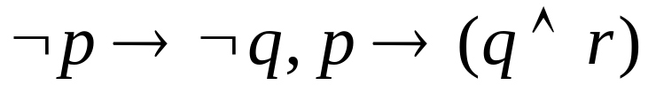

例 如果乙不参加篮球赛，那么甲就不参加；
如果乙参加篮球赛，那么甲和丙就参加。
因此，如果甲参加篮球赛，那么丙就参加。
解：
：乙参加篮球赛，
：甲参加篮球赛，
：丙参加篮球赛。
前提：
结论：

Slide 4


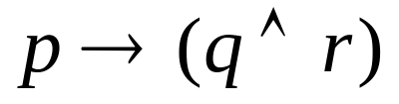


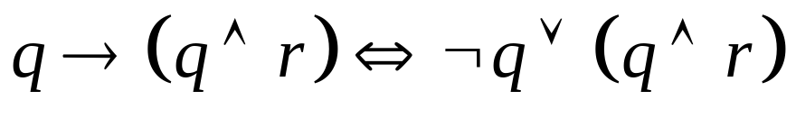
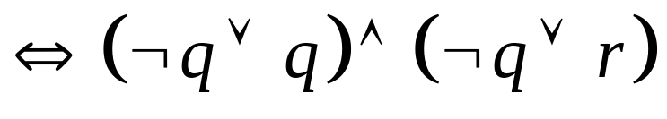

前提：
结论：
证明：
①
前提引入
②
①置换规则
③
前提引入
④
②③假言三段论
⑤
④置换规则
(
)

Slide 5
定义10.25 设 H₁，H₂，…，H_{m} 都是命题公式，
P₁，P₂，…，P_{n} 是其中的全部命题变元，
在 P₁，P₂，…，P_{n} 的全部真值指派中，
1)如果存在一组真值指派，使得H₁∧H₂∧ … ∧H_{m}为T，
则称公式 H₁，H₂，…，H_{m} 是相容的(一致的)；
2)如果对于P₁，P₂，…，P_{n} 的每一组真值指派，
H₁∧H₂∧ … ∧H_{m}的真值均为F，
则称公式 H₁，H₂，…，H_{m} 是不相容的(非一致的)。

Slide 6
设有一组前提 H₁，H₂，…，H_{m}，要推出结论C
即要证明 H₁∧H₂∧ … ∧H_{m}⇒C
记作 S⇒C
即 S→C 为永真
亦即 ⎤S∨C 为永真
故 S∧⎤C 为永假，
因此，要证明 H₁∧H₂∧ … ∧H_{m}⇒C
只要证明 H₁∧H₂∧ … ∧H_{m} 与 ⎤C 不相容即可。

Slide 7
例 证明下列前提是不相容的。
1. 若A因病缺了许多课, 那么他中学考试失败。
2. 若A中学考试失败, 则他没有知识。
3. 若A读了许多书, 则他有知识。
4. A因病缺了许多课, 而且读了许多书。
证明 符号化题目:
P: A因病缺了许多课,
Q: A中学考试失败,
R: A有知识,
S: A读了许多书。
问题要证明前提
P→Q, Q→¬R, S→R, P∧S 是不相容的。

Slide 8
(1) P∧S P
(2) P (1)化简式
(3) S (1)化简式
(4) P→Q P
(5) Q (2),(4)假言推论
(6) S→R P
(7) R (3),(6)假言推论
(8) Q→¬R P
(9) ¬R (5),(8)假言推论
(10) R∧¬R (7),(9)
因此，前提是不相容的。
P→Q
Q→¬R
S→R
P∧S

Slide 9
例：证明 ⎤A 是 A→B， ⎤(B∨C) 的有效结论。
证明：(1) A→B 规则 P
(2) A 规则 P (附加前提)
(3) ⎤(B∨C) 规则 P
(4) ⎤B∧⎤C (3)，置换规则
(5) B (1)，(2)，假言推论
(6) ⎤B (4)，I1
(7) B∧⎤B(矛盾) (5)，(6)，p33 I₁₁
结论有效。

Slide 10
例：证明 D→C 是 A→(B→C)，⎤D∨A，B 的有效结论。
证明：(1) D 规则 P (附加前提)
(2) ⎤D∨A 规则 P
(2’) D→A (2)置换规则
(3) A (1)，(2’)，假言推论
(4) A→(B→C) 规则 P
(5) B→C (3)，(4)，假言推论
(6) B 规则 P
(7) C (5)，(6)，假言推论
(8) D→C 规则 CP
结论有效。
基本蕴涵式

Slide 11
本 章 小 结
能判定真假的陈述句称作命题。要善于将自然语言表达的问题符号化为命题, 使推理过程简捷、正确。
命题联结词作用于命题时, 和数学运算符号相当，所以又称逻辑运算符。联结词反映了复合命题和部分命题之间的真假关系, 这种关系是命题联结词的逻辑内容。
如果一个联结词可以由集合中其它的联结词来定义, 则该联结词称为冗余的联结词, 否则, 称为独立的联结词。
命题公式是由命题常元、命题变元，命题联结词和圆括号等所组成的满足定义的字符串。

Slide 12
了解三种特殊公式之间的关系:
1. 重言式的否定是矛盾式; 矛盾式的否定是重言式
2. 重言式一定是可满足式。
真值表法是最基本和机械的命题演算方法, 当公式很复杂所含命题变元很多时, 真值表法的工作量太大。利用等价式进行命题演算和推理是切实可行的, 但技巧性较高。
主范式把命题公式标准化, 同一真值函数对应的所有命题公式具有相同主范式，从而易判断两个命题公式是否等价以及判断公式的类型。
用对偶原理可成对地记忆公式并推导新公式。

Slide 13

基本蕴涵式与等价式是掌握命题演算、推理过程、求主合取范式和主析取范式的基础。
正确灵活地使用推理规则。
一、命题与联结词。
1、基本概念。
命题与真值；简单命题和复合命题；
命题常元和变元；五个联结词
，
真值表。
2、应用。
(1) 选择适当的联结词将命题符号化。
(2) 判断命题(简单或复合)的真假。

Slide 14
二、命题公式及分类。
1、基本概念。
命题公式的定义；公式的赋值；
重言式，矛盾式，可满足式。
2、应用。
(1) 求给定公式的真值表，及成真赋值，
成假赋值。
(2) 用真值表判断给定公式的类型。

Slide 15
三、等值演算。
1、基本概念。
两个公式等值；等值演算。
2、应用。
(1) 灵活运用几个重要等值式。
(2) 用等值演算判断公式的类型及两个公式
是否等值(也可用真值表)。

Slide 16
四、联结词的全功能集。
基本概念
联结词的全功能集，极小全功能集。
五、对偶与范式。
1、基本概念。
对偶式，对偶原理；基本积，基本和；
析取范式，合取范式；极小项，极大项；
主析取范式，主合取范式。

Slide 17
五、对偶与范式。
2、应用。
(1) 求给定公式的主析取范式和主合取范式。
(2) 用主析取范式或主合取范式判断两公式
是否等值。
(3) 用主析取范式或主合取范式求公式的成真
或成假赋值。
(4) 用主析取范式或主合取范式判断公式的类型。

Slide 18
六、推理理论。
1、基本概念。
推理，推理规则，推理定律；构造证明法。
2、应用。
真值表法
(1) 判断推理
等值演算法
是否正确：
主析取范式法。
(2) 用推理定律构造推理的证明。

Slide 19


例 判断下列各语句中，命题，简单命题，
复合命题，真命题，假命题，真值待定的
命题各有哪些？
(1)
，
(2) 2是素数或是合数，
(3) 若
，则5是偶数，
(4) 只有4是奇数，5才能被3整除。
(5) 明年5月1日是晴天。
解：命题有(2)－(5)，
其中(5)是简单命题，(2)，(3)，(4)是复合命题，
(2)，(4)为真命题，(3)为假命题，(5)真值待定。

Slide 20
例: 下列语句哪些是命题，哪些不是命题？若是命题，
给出其真值。
1) 2020年会出现商用生物计算机。Unknown
2) 电灯不亮是灯泡或线路有毛病，或者是停电所致。 T
3) 离散数学是计算机科学系的一门必修课。T
4) 计算机会思维吗？ Not
5) 不存在最大素数。 T
6) 今天天气多好啊! Not
7）我正在说谎。 Paradox

Slide 21
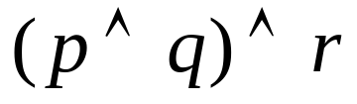
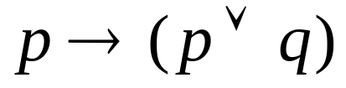
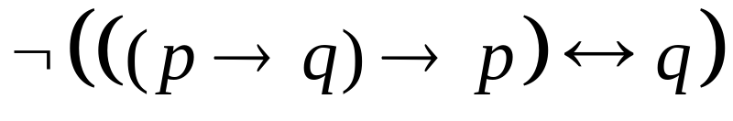
例 判断下列各命题公式，哪些是重言式，
矛盾式，可满足式？
(1)
(2)
(3)
解：可用真值表法，等值演算法，主析取(主合取)
范式等方法判断公式的类型，
(2)为重言式，(3)为矛盾式，(1)，(2)均为可满足式。

Slide 22
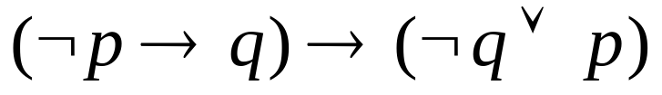
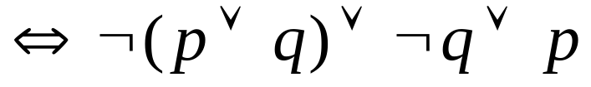
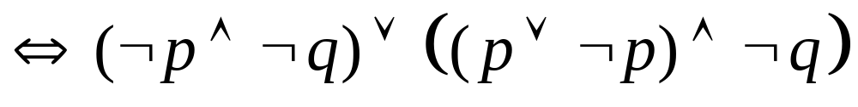
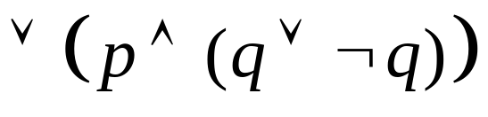
例 求命题公式
的主析取范式，主合取范式，成真赋值和成假赋值。
解：先求主析取范式

Slide 23
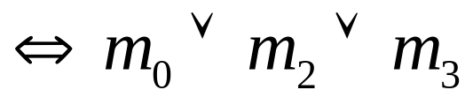
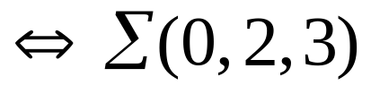
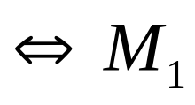
故主合取范式为
成真赋值为极小项角码对应的二进制数，
即00，10，11。
成假赋值为极大项角码对应的二进制数，
即01。

Slide 24
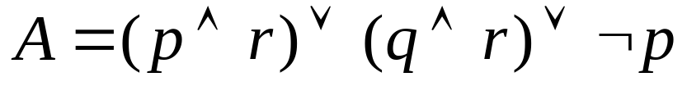

例 设
(1) 求
的真值表。
(2) 求
的主析取范式、主合取范式。

Slide 25

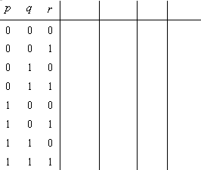
解：

Slide 26
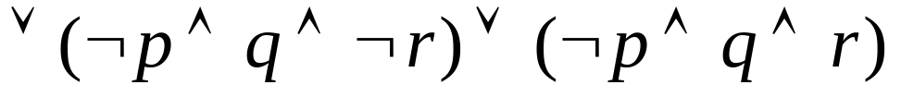
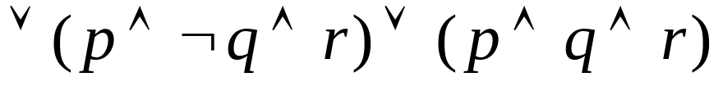
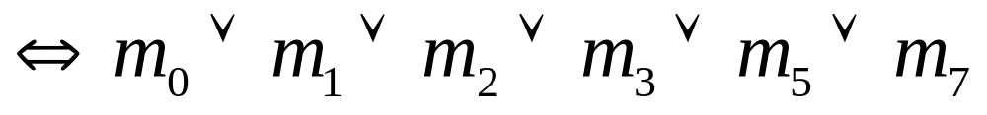
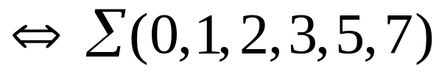
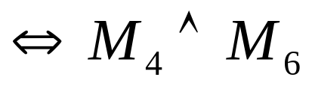
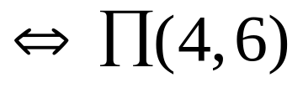

Slide 27


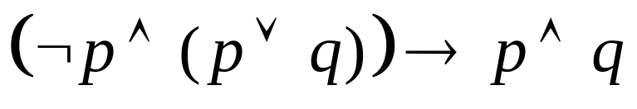
例 判断下列推理是否正确。
前提：
，
结论：
解：可用多种方法(如真值表法，等值演算法，
主范式法)验证，
并非重言式，
故推理不正确。

Slide 28




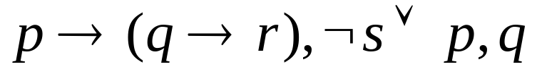

例 写出对应下面推理的证明。
有红、黄、蓝、白四队参加足球联赛。如果红队第三，则当黄队第二时，蓝队第四；或者白队不是第一，或者红队第三；事实上，黄队第二。因此，如果白队第一，那么蓝队第四。
证明：设
：红队第三，
：黄队第二，
：蓝队第四，
：白队第一。
前提：
结论：

Slide 29

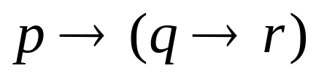

前提：
结论：
①
前提引入
②
附加前提引入
③
①②析取三段论
④
前提引入
⑤
③④假言推理
⑥
前提引入
⑦
⑤⑥假言推理
8
规则CP
因此, 推理正确。

Slide 30
例 张三说李四在说谎, 李四说王五在说谎, 王五说张三、 李四都在说谎。问谁说真话, 谁说假话？
解 设A:张三说真话; B:李四说真话; C:王五说真话
依题意有 A⇔¬B, B⇔¬C, C⇔¬A∧¬B。
(A ↔ ¬B)∧(B ↔ ¬C)∧(C ↔ ¬A∧¬B)
⇔ (A→¬B)∧(¬B→A)∧(B→¬C)∧(¬C→ B)
∧(C→(¬A∧¬B))∧((¬A∧¬B)→C)
⇔ (¬A∧B∧¬C)∧((A∨B)∧C)) ∧((¬A∧¬B∧¬C)∨(A∧¬C)∨(B∧¬C))
⇔ ¬A∧B∧¬C
即: 李四说真话, 张三和王五说假话。

Slide 31
课 堂 练 习
例 一位父亲对儿子说: “如果我去书店, 就一定给你买《儿童画报》”。问: 什么情况下, 这位父亲食言？
解 可能情况有四种：
(1)父亲去了书店, 给儿子买了《儿童画报》 。
(2)父亲去了书店, 却没有给儿子买《儿童画报》。
(3)父亲没去书店, 却给儿子买了《儿童画报》。
(4)父亲没去书店, 也没给儿子买《儿童画报》。
显然(1), (4)两种情况父亲都没食言。
(3)的情况与父亲原来的话没有抵触, 也不算食言。
只有情况(2), 答应的事却没有做到, 应该算食言了。

Slide 32
命题逻辑例题
某单位要从A,B,C三人选派若干人出国考察, 需满足
下述条件:
(1) 若A去, 则C必须去;
(2) 若B去, 则C不能去;
(3) A和B必须去一人且只能去一人.
问有几种可能的选派方案?
解 记p:派A去, q:派B去, r:派C去
(1) p→r, (2) q→¬r, (3) (p∧¬q)∨(¬p∧q)
求下式的成真赋值
A=(p→r)∧(q→¬r)∧((p∧¬q)∨(¬p∧q))

Slide 33
命题逻辑例题
求A的主析取范式
A=(p→r)∧(q→¬r)∧((p∧¬q)∨(¬p∧q))
⇔ (¬p∨r)∧(¬q∨¬r)∧((p∧¬q)∨(¬p∧q))
⇔ ((¬p∧¬q)∨(¬p∧¬r)∨(r∧¬q)∨(r∧¬r))
∧((p∧¬q)∨(¬p∧q))
⇔ ((¬p∧¬q)∧(p∧¬q))∨((¬p∧¬r)∧(p∧¬q))
∨((r∧¬q)∧(p∧¬q))∨((¬p∧¬q)∧(¬p∧q))
∨((¬p∧¬r)∧(¬p∧q))∨((r∧¬q)∧(¬p∧q))
⇔ (p∧¬q∧r)∨(¬p∧q∧¬r)
成真赋值:101,010
结论: 方案1 派A与C去, 方案2 派B去

Slide 34
命题逻辑例题
1. 用推理规则证明下列推断的正确性：
如果A努力工作，那么B或C感到愉快；
如果B愉快， 那么A不努力工作；
如果D愉快，那么C不愉快。
所以，如果A努力工作，那么D不愉快。

Slide 35
命题逻辑例题
证明：设A：A努力工作，
B、C、D分别表示B、C、D愉快。
则前提公式为：A→(B∨C)，B→¬A，D→¬C
结论为：A→¬D
① A P（附加前提）
② A→(B∨C) P
③ B∨C T ①、②
④ B→¬A P
⑤ A→¬B T ④
⑥ ¬B T ①、⑤
⑦ C T ③、⑥
⑧ D→¬C P
⑨ C→¬D T ⑧
⑩ ¬D T ⑦、⑨
⑾ A→¬D CP

Slide 36
命题逻辑例题
左P23 1-12
一个人起初说：“占据空间的，有质量的而且不断
变化的叫做物质”；后来他改说：“占据空间的有质量的
叫做物质，而物质是不断变化的”。问他前后主张的差
异在什么地方，试以命题形式进行分析。
解 设 P：它占据空间 Q：它有质量
R：它不断变化 S：它是物质
这人开头主张： (P∧Q∧R)↔S
后来改说： ((P∧Q)↔S)∧(S→R)
此人开头主张和后来主张不同点在于：
后来认为如有P∧Q必同时有R，开头时没有这样的主张。

Slide 37
命题逻辑例题
清华P266 2 左P23 1-13
将下列命题符号化:
1.我今天进城,除非下雨.
2.一个数是素数当且仅当它只能被1和它自身整除.
解: P:今天下雨, Q:今天我进城
则本命题可符号化为: ¬P→Q
解: P:一个数是素数, Q:一个数能被1整除,
R:一个数能被它本身整除,
S:一个数能被除去1和它自身以外的数整除.
则命题可符号化为: P↔(Q∧R∧¬S)

Slide 38
命题逻辑例题
左P23 1-11
将下列命题符号化:
1.或者你没有写信,或者它在途中丢失了.
2.我们不能既划船又跑步.
解 P:你没有写信.
Q:信在途中丢失了.
则本命题可符号化为: P∇Q
解 P:我们能划船.
O:我们能跑步.
则本命题可符号化为: ¬(P∧Q)

Slide 39
命题逻辑例题
清华P275 20
设计一种简单的表决器，表决者每人座位旁有一按
钮，若同意则按下按钮，否则不按按钮。当表决结果超
过半数时，会场电铃就会响，否则铃不响。试以表决人
数为3人的情况设计表决器电路的逻辑关系。
解：设3个表决者的按钮分别与命题变元P₁，P₂，P₃对应。
当按钮按下时，令其真值为1；当不按按钮时，其值为0。
设B对应表决器，铃响其值为1，铃不响其值为0，它是按钮
变元的命题公式。
根据题意，电铃与按钮之间的关系如下表所示：

Slide 40
命题逻辑例题
从表中可以看出，使B为1的赋值有
011，101，110，111共4组，
分别对应极小项
¬P₁∧P₂ ∧ P₃， P₁∧¬P₂ ∧ P₃
P₁∧P₂ ∧¬P₃， P₁∧P₂ ∧ P₃
因此，B可由主析取范式的形式表示，
即有：
P₁ P₂ P₃ B
0 0 0 0
0 0 1 0
0 1 0 0
0 1 1 1
1 0 0 0
1 0 1 1
1 1 0 1
1 1 1 1
B⇔(¬P₁∧P₂ ∧ P₃)∨(P₁∧¬P₂ ∧ P₃)∨(P₁∧P₂ ∧¬P₃)∨(P₁∧P₂ ∧ P₃）
这就是表决器电路的逻辑关系式。

Slide 41
命题逻辑例题
清华P275 21
证明｛↑｝是极小全功能集。
解题思路:
(1)｛↑｝能表达所有的命题公式;
(2)｛↑｝的真子集不能表达任何命题公式。
证：(1) P∧Q ⇔（P↑Q）↑（P↑Q）
P∨Q ⇔（P↑P）↑（Q↑Q）
⎤ P ⇔ P↑P
P→Q ⇔ P↑(Q↑Q)
P↔Q ⇔ (P↑(Q↑Q))∧(Q↑(P↑P))
所以，｛↑｝能表达所有的命题公式。
(2)｛↑｝的真子集为空集，不能表达任何命题公式。
由（1），（2）所证，｛↑｝是极小全功能集。

Slide 42
命题逻辑例题
清华P276 23
某勘探队有3名队员。有一天取得一块矿样，3人的
判断如下：
甲说：这不是铁，也不是铜；
乙说：这不是铁，是锡；
丙说：这不是锡，是铁。
经实验室鉴定后发现，其中一个人两个判断都正确，
一个人判对一半，另一个人全错了。根据以上情况
判断矿样的种类。
解： 设P：矿样为铁； Q：矿样为铜； R：矿样为锡

Slide 43
命题逻辑例题
甲说：这不是铁，也不是铜；乙说：这不是铁，是锡；丙说：这不是锡，是铁。
解： 设P：矿样为铁； Q：矿样为铜； R：矿样为锡
F1 ⇔ (甲全对)∧(乙对一半)∧(丙全错)
F2 ⇔ (甲全对)∧(乙全错)∧(丙对一半)
F3 ⇔ (甲对一半)∧(乙全对)∧(丙全错)
F4 ⇔ (甲对一半)∧(乙全错)∧(丙全对)
F5 ⇔ (甲全错)∧(乙对一半)∧(丙全对)
F6 ⇔ (甲全错)∧(乙全对)∧(丙对一半)

Slide 44
命题逻辑例题
甲说：这不是铁，也不是铜；乙说：这不是铁，是锡；丙说：这不是锡，是铁。
解： 设P：矿样为铁； Q：矿样为铜； R：矿样为锡
F1 ⇔ (甲全对)∧(乙对一半)∧(丙全错)
F2 ⇔ (甲全对)∧(乙全错)∧(丙对一半)
⇔(⎤P∧⎤Q) ∧ ( (⎤P∧⎤R)∨(P∧R) ) ∧ (⎤P∧R)
⇔(⎤P∧⎤Q∧R) ∧ ( (⎤P∧⎤R)∨(P∧R) )
⇔(⎤P∧⎤Q∧R∧⎤P∧⎤R) ∨ (⎤P∧⎤Q∧R∧P∧R)
⇔ 0∨0
⇔ 0
⇔ (⎤P∧⎤Q) ∧ (P∧⎤R) ∧ ((P∧R)∨(⎤P∧⎤R) )
⇔ 0

Slide 45
命题逻辑例题
甲说：这不是铁，也不是铜；乙说：这不是铁，是锡；丙说：这不是锡，是铁。
解： 设P：矿样为铁； Q：矿样为铜； R：矿样为锡
F1 ⇔ (甲全对)∧(乙对一半)∧(丙全错)
F2 ⇔ (甲全对)∧(乙全错)∧(丙对一半)
F3 ⇔ (甲对一半)∧(乙全对)∧(丙全错)
F4 ⇔ (甲对一半)∧(乙全错)∧(丙全对)
F5 ⇔ (甲全错)∧(乙对一半)∧(丙全对)
F6 ⇔ (甲全错)∧(乙全对)∧(丙对一半)
⇔0
⇔0
⇔⎤P∧Q∧R
⇔P∧⎤Q∧⎤R
⇔0
⇔0
设X ⇔ (一个人全对)∧(一个人对一半)∧(一个人全错)
则X为真命题,且
X ⇔ F1 ∨ F2 ∨ F3 ∨ F4 ∨ F5 ∨ F6
⇔( ⎤P∧Q∧R ) ∨ ( P∧⎤Q∧⎤R ) ⇔ 1

Slide 46
命题逻辑例题
甲说：这不是铁，也不是铜；乙说：这不是铁，是锡；丙说：这不是锡，是铁。
解： 设P：矿样为铁； Q：矿样为铜； R：矿样为锡
设X ⇔ (一个人全对)∧(一个人对一半)∧(一个人全错)
则X为真命题,且
X ⇔ F1 ∨ F2 ∨ F3 ∨ F4 ∨ F5 ∨ F6
⇔( ⎤P∧Q∧R ) ∨ ( P∧⎤Q∧⎤R ) ⇔ 1
但是,矿样不可能既是铜又是锡,
于是 Q,R中必有假命题,
所以 ⎤P∧Q∧R ⇔ 0
因而必有 P∧⎤Q∧⎤R ⇔ 1
于是,必有P为真,Q为假,R为假,即矿样为铁。

Slide 47
命题逻辑例题
左P38 1-32
已知A是B的充分条件，B是C的必要条件，C是D的必
要条件，D是B的必要条件，问：
1）A是D的什么条件？
2）B是D的什么条件？
解：
已知A⇒B，C⇒B，D⇒C，B⇒D，故有
1）A⇒B，B⇒D，故A⇒D，即A是D的充分条件。
2）B是D的充分条件。

Slide 48
16. 有一逻辑学家误入某部落，被拘于劳狱，酋长意欲放行，他对逻辑学家说：“今有两门，一为自由, 一为死亡, 你可任意开启一门。现你从两战士中选择一人负责解答你所提的任何一个问题(Y/N)，其中一人天性诚实，一人说谎成性，今后生死由你自己选择”。
逻辑学家沉思片刻，即向一战士发问，然后开门从容离去。该逻辑学家应如何发问?
Sol: 逻辑学家手指一门问其中一战士说;“这扇门是死亡门, 他(指另一名战士)将答‘是’, 对吗?” 当被问战士回答“对”, 则逻辑学家开启所指的门从容离去。
分析: 若被问者是诚实战士, 他回答“对”。则另一战士是说谎战士 , 他回答“是”, 那么, 这扇门不是死亡门。

Slide 49
若被问者是诚实战士, 他回答“否”。则另一战士
是说谎战士 , 他回答“不”, 那么, 这扇门是死亡门。
若被问者是说谎战士, 可以类似分析。
设: P: 被问战士是诚实人。
Q: 被问战士的回答是‘是’。
R: 另一名战士的回答是‘是’。
S: 这扇门是死亡门。
我们有真值表如下:
P Q R S
0 0 1 1
0 1 0 0
1 0 0 1
1 1 1 0

